Slide 1
CERTIFICAÇÃO DA ELIMINAÇÃO DA TRANSMISSÃO VERTICAL DE HIV E/OU SÍFILIS NO ESTADO DE GOIÁS
Agosto de 2022

Slide 2
Certificação da Eliminação da Transmissão Vertical de HIV e/ou Sífilis
Padroniza o procedimento para a Certificação da Eliminação da Transmissão Vertical da Sífilis e/ou HIV para Estados e/ou municípios com 100 mil hab. ou mais define indicadores e metas para eliminação da transmissão vertical
Selo de Boas Práticas Rumo à Eliminação da Transmissão Vertical de HIV e/ou sífilis
Para Estados e municípios que estejam próximos de atingir as metas de eliminação propõem Selo de Boas Práticas rumo à Eliminação da Transmissão Vertical de Sífilis e/ou HIV, em três categorias: Bronze, Prata ou Ouro

Slide 3
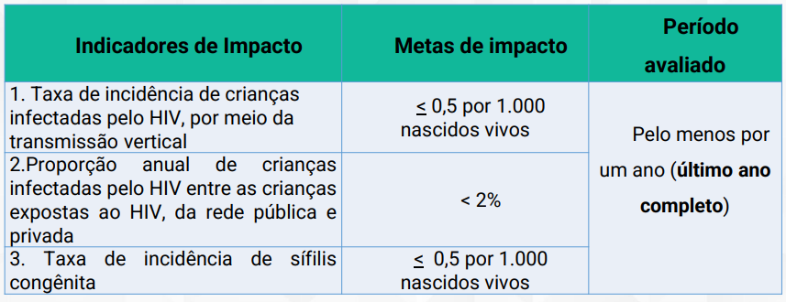
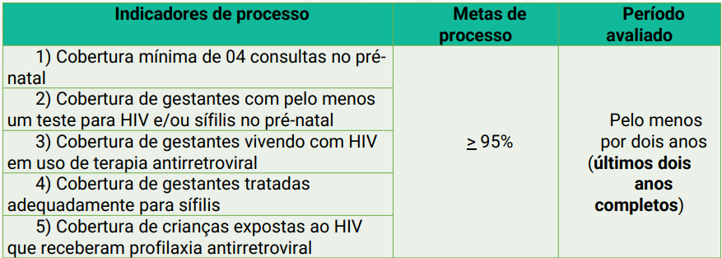
Indicadores e metas de impacto para
CERTIFICAÇÃO DA ELIMINAÇÃO da transmissão vertical de HIV e sífilis

Slide 4
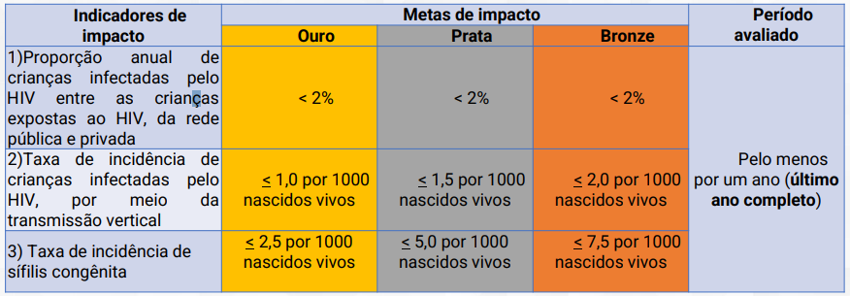
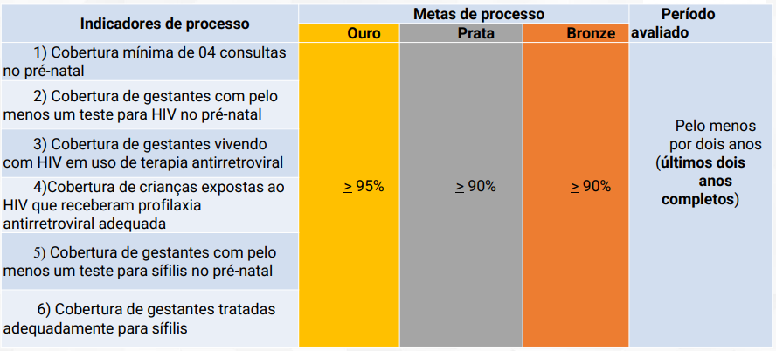
Indicadores para certificação do SELO DE BOAS PRÁTICAS rumo à eliminação da transmissão vertical de HIV e/ou sífilis

Slide 5
Linha do Tempo Estadual – Certificação
Elaboração e Publicação da Portaria
Análise Documental
CIRs
Levantamento e Análise de Dados
Validação Estadual
Apresentação nas Comissões Intergestora Regionais
Análise dos municípios elegíveis
Encaminhamento ao MS
Calculo dos indicadores e metas
Março
Abril
Maio
Junho
Julho
Agosto
Comitê de Transmissão Vertical
Municípios Elegíveis
Comissão Estadual de Validação
Contato com os 14 municípios e solicitação da docuentação
Apresentação dos indicadores e metas de impacto
Instituição da Comissão Estadual de Validação

Slide 6
Eliminação da Transmissão Vertical Sífilis
.
*Base DBF SINAN/SINASC em 03/08/2022

Slide 7
Eliminação da Transmissão Vertical do HIV
Nº | Pop>=100mil | IBGE | Municípios | 2019 NV | Gestante 2019 | Casos HIV | TI TV HIV 2019 | Taxa TV 2019 | 2019 cobertura PN% | 2020 cobertura PN% | 2019 TARV PN% | 2020 TARV PN% | 2019 Criança ARV% | 2020 Criança ARV% | 2019 % gestante com pelo menos 1 teste anti-HIV no PN | 2020 % gestante com pelo menos 1 teste anti-HIV no PN | Tipo de Selo
1 | sim | 520025 | Águas Lindas de Goiás | 2,761 | 4 | - | - | - | 82 | 83 | 50 | 56 |  |  |  |  | NÃO
2 | sim | 520110 | Anápolis | 6,077 | 4 | - | - | - | 93 | 97 | 25 | 50 |  |  |  |  | NÃO
3 | sim | 520140 | Aparecida de Goiânia | 7,629 | 16 | - | - | - | 91 | 90 | 63 | 50 |  |  |  |  | NÃO
4 | sim | 520510 | Catalão | 1,418 | - | - | - | - | 98 | 97 | - | 100 |  |  |  |  | ELIMINAÇÃO
5 | sim | 520800 | Formosa | 1,677 | - | - | - | - | 93 | 93 | - | 100 |  |  |  |  | PRATA
6 | sim | 520870 | Goiânia | 20,565 | 36 | - | - | - | 91 | 90 | 72 | 63 |  |  |  |  | NÃO
7 | sim | 521150 | Itumbiara | 1,353 | 2 | - | - | - | 88 | 90 | 100 | 100 |  |  |  |  | NÃO
8 | sim | 521190 | Jataí | 1,470 | 3 | - | - | - | 96 | 96 | 67 | 50 |  |  |  |  | NÃO
9 | sim | 521250 | Luziânia | 2,965 | 5 | - | - | - | 84 | 83 | 60 | 60 |  |  |  |  | NÃO
10 | sim | 521523 | Novo Gama | 1,521 | 2 | - | - | - | 88 | 88 | 100 | 80 |  |  |  |  | NÃO
11 | sim | 521880 | Rio Verde | 3,432 | 4 | - | - | - | 95 | 94 | 100 | 100 |  |  |  |  | PRATA
12 | sim | 522045 | Senador Canedo | 2,364 | 4 | - | - | - | 92 | 92 | 75 | 50 |  |  |  |  | NÃO
13 | sim | 522140 | Trindade | 2,068 | 5 | - | - | - | 92 | 91 | 60 | 100 |  |  |  |  | NÃO
14 | sim | 522185 | Valparaíso de Goiás | 2,509 | 6 | - | - | - | 90 | 90 | 100 | 83 |  |  |  |  | NÃO
.

Slide 8
Eliminação da Transmissão Vertical da Sífilis
Nº | Pop>=100mil | IBGE | Municípios | 2020 NV | Casos SC 2020 | TISC 2020 | 2019 coberturaPN% | 2020 cobertura PN% | 2019 % tratamento adequado | 2020 % tratamento adequado | 2019 % gestante com pelo menos 1 teste para sífilis no PN | 2020 % gestante com pelo menos 1 teste para sífilis no PN | Tipo de Selo
1 | sim | 520025 | Águas Lindas de Goiás | 2.913 | 62 | 21,3 | 82 | 83 | 84 | 88 |  |  | Não
2 | sim | 520110 | Anápolis | 5.624 | 16 | 2,8 | 93 | 97 | 72 | 82 |  |  | Não
3 | sim | 520140 | Aparecida de Goiânia | 7.279 | 22 | 3,0 | 91 | 90 | 95 | 94 |  |  | PRATA
4 | sim | 520510 | Catalão | 1.459 | 1 | 0,7 | 98 | 97 | 90 | 100 |  |  | OURO
5 | sim | 520800 | Formosa | 1.692 | 3 | 1,8 | 93 | 93 | 77 | 64 |  |  | Não
6 | sim | 520870 | Goiânia | 19.319 | 51 | 2,6 | 91 | 90 | 95 | 95 |  |  | PRATA
7 | sim | 521150 | Itumbiara | 1.347 | 8 | 5,9 | 88 | 90 | 74 | 69 |  |  | Não
8 | sim | 521190 | Jataí | 1.417 | 28 | 19,8 | 96 | 96 | 84 | 81 |  |  | Não
9 | sim | 521250 | Luziânia | 2.866 | 39 | 13,6 | 84 | 83 | 78 | 61 |  |  | Não
10 | sim | 521523 | Novo Gama | 1.395 | 17 | 12,2 | 88 | 88 | 57 | 68 |  |  | Não
11 | sim | 521880 | Rio Verde | 3.330 | 74 | 22,2 | 95 | 94 | 82 | 88 |  |  | Não
12 | sim | 522045 | Senador Canedo | 2.299 | 6 | 2,6 | 92 | 92 | 85 | 88 |  |  | Não
13 | sim | 522140 | Trindade | 2.023 | 23 | 11,4 | 92 | 91 | 79 | 93 |  |  | Não
14 | sim | 522185 | Valparaíso de Goiás | 2.461 | 25 | 10,2 | 90 | 90 | 75 | 35 |  |  | Não
.

Slide 9
Muito obrigada!
Secretaria Estadual de Saúde de Goiás-SES
Superintendência de Vigilância em Saúde
Gerência de Vigilância Epidemiológica de Doenças Transmissíveis
Coordenação de Vigilância das ISTs
Cláudia Gouveia
3201 3596
vigilanciadasists@gmail.com

